Slide 1

新编日语第一册
第十六课
インタビュー

Slide 2



新编日语第一册第十九课
本课重点
…のは…からです
…ことがあります
…たり…たり…ます（です）
「ぜんぜん」接否定
体言＋について
体言＋にとって
「…する前に」和「…したあとで」
接续助词「し」
格助词「で」表示时间、空间、数量、价值的限度

Slide 3




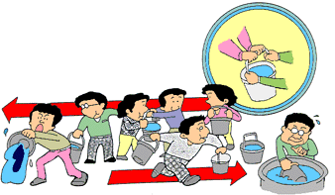
…のは…からです
含义
「から」是接续助词，表示原因理由。在对话中
常省略「…のは」部分。这是先讲结果，后叙述原
因、理由的表达方式，相当于“之所以……是因为”。
「…からです」的前面要用简体。
用法
名・形动＋なのは…用言连体形+からです
动・形的连体形＋のは…用言连体形+からです
例句
A: 田中さんもあした来ますか。
B: いいえ、来ません。
A: どうしてですか。
B: 病気だからです。
家事になったのは火を
止めることを忘れたから
です。
接下页

Slide 4
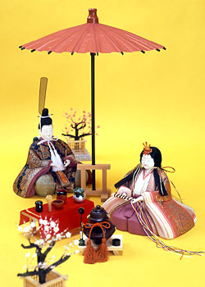
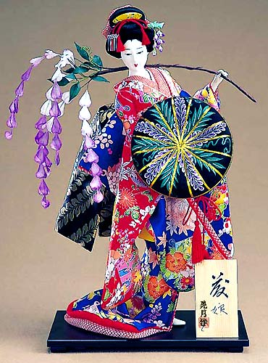
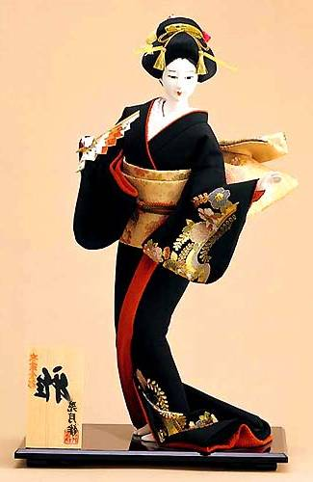


返回
练习
用「…のは…からです」句型改换下列句子
心配だから、電話をかけた。
電話をかけたのは心配だからです。
きらいな食べ物が多いから、病気になった。
病気になったのは嫌いな食べ物が多いからです。
もうすぐ試験ですから、お正月も休まなかった。
お正月も休まなかったのはもうすぐ試験だからです。
日本の人形が好きですから、田中さんから人形を
もらいました。
田中さんから人形をもらったのは日本の人形が好きだからです。

Slide 5




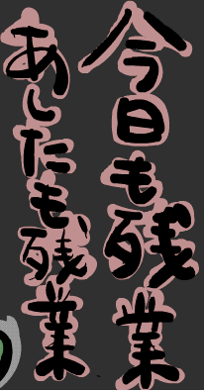
…ことがあります
含义
「ことがあります」接在动词基本型后面，表示
有时会有某种行为或情况，相当于“有时会……”。
用法
动词基本形＋ことがあります
动词未然形ない＋ことがあります
例句
王さんは学校を休むことがあります。
私は朝ごはんを食べないことがあります。
父は時々海外へ出張に行くことがあります。
残業があって、家へ帰らない
ことがあります。
返回

Slide 6


…たり…たり…ます（です）
含义
「たり」是并列助词，接在用言连体形后面，列举
动作或状态相当于“又……又……””或……或……”
“时而……时而……”等。
用法
动词A（连用形Ⅱ）+たり动词B（连用形Ⅱ）+たりします（です）
形容词A（词干）+かったり形容词B（词干）+かったりします（です）
形动·名A+だったり形动·名B+だったりします（です）
例句
わたしは夏休みにテニスをしたり泳いだりしました。
学生の数は多かったり
少なかったりです。
接下页
休みは月曜日だったり日曜日だったりです。

Slide 7

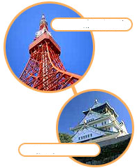

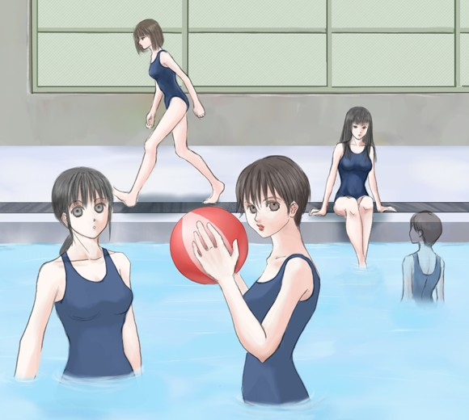

练习
用「…たり…たり…」翻译下列句子
星期天弟弟看看书或看看电视。
日曜日に弟は本を読んだりテレビを見たりしています。
常和朋友一块看看电影啦，游游泳啦什么的 。
友だちとよく映画を見たりプールに行ったりします。
乘飞机在往返于东京和大阪之间。
飛行機で東京と大阪(おおさか)を行ったり来たりします。
雨下下停停。
東京
雨が降ったりやんだりしています。
返回
大阪

Slide 8
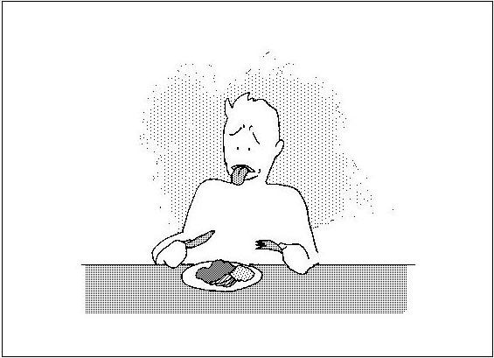

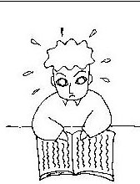
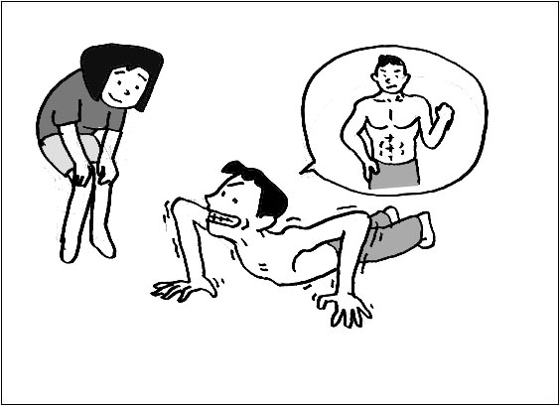

「ぜんぜん」接否定
含义
副词「ぜんぜん」后续否定意义的谓语，表示强烈
的否定。相当于“全然不……”。
用法
ぜんぜん＋用言的否定形式
例句
この料理は全然おいしくありません。
その本は全然面白くありません。
日本語は全然わかりません。
小さい時から体が丈夫で、病気になったこと
は全然ありません。
返回

Slide 9



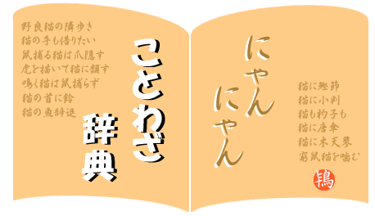
体言＋について
返回
含义
「について」是词组，在句中作状语，表示
“关于……””就……“的意思。还以「…につい
ての」的形式作定语。
用法
名词+について
名词1+についての＋名词2
例句
就職のことについて両親といろいろ相談しました。
日本の諺についての本を買いたいと思っています。
パーティーのことについて、みんなの意見を聞き
ました。
これについて何か言いたいことがありませんか。

Slide 10




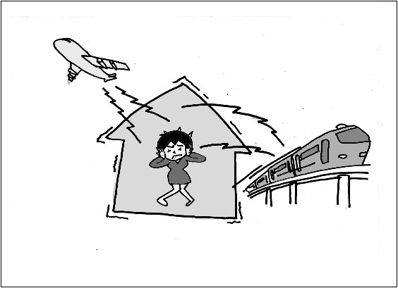


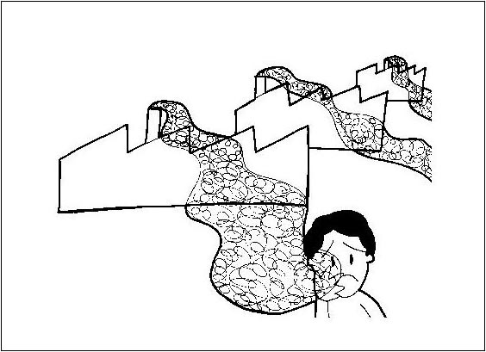
体言＋にとって
返回
含义
「…にとって」是个词组。该句型表示叙述的
事项时对该体言而言的，在句中充当状语，相当于
“对……来说……”。
用法
体言＋にとって
聴解試験は私にとって一番難しいです。
帰国は彼にとって一番幸せなことです。
アルバイトは大学生にとって大切な体験です。
公害は発展途上国にとって大きな問題です。
例句
騒音
大気汚染
電磁波公害

Slide 11
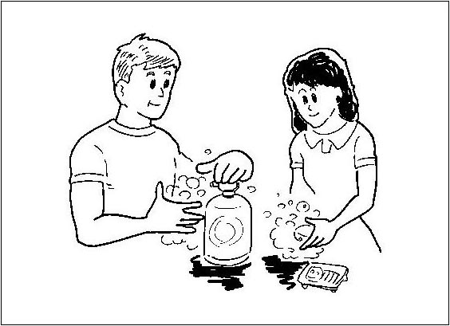

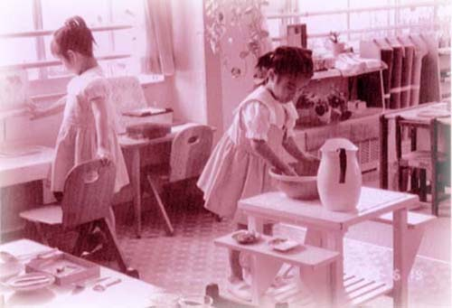
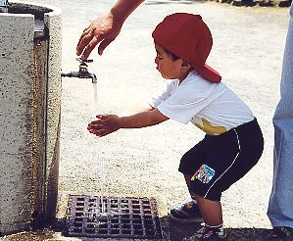
「…する前に」和「…したあとで」
含义
「动词基本形＋前に」表示“在……之前”，
「动词タ形＋あとで」表示“在……之后”的意思，
在句中作时间状语。
用法
动词基本形＋前に
动词タ形＋あとで
例句
食事をする前に手を洗います。食事をしたあとも
手を洗います。
私は泳ぐ前に、体操をやります。
泳いだあとで少し休みます。
返回

Slide 12


练习
选择填空（点击（ ）可顺序显示答案）
①わたしは夜（ ）軽くいっぱい酒を飲むことにしています。
１．寝た前に （ ） ２．寝る前に （ ）
３．寝たあとで （ ） ４．寝るあとで （ ）




②日本経済に（ ）研究しようと思っています。
１．ついて （ ） ２．つき （ ）
３．ついで （ ） ４．ついての （ ）
？


？


③映画を（ ）トルコ料理を食べに行きましょう。
１．見た前に （ ） ２．見ます前に （ ）
３．見たあとで （ ）４．見ましたあとで （ ）




④日本人の仕事（ ）考え方は、ずいぶん変わりました。
１．にとっての （ ） ２．について （ ）
３．についての （ ） ４．にとって （ ）





Slide 13





接续助词「し」
「し」是接续助词，表示并列。它可以并列两个以
上的事实作为后项的原因和理由，也可以列举一项事
实作为后项的原因和理由，同时暗示其他原因和理由的存在。
还可以纯粹并列两个以上的事物，这时所列举的事项往往
属于同类性质，而且往往用「…も…し、…も…し」的形式。
含义
用法
简体句＋し
例句
下一页
その日雨が降っていたし、風が吹いていました。
そのうちには女の子もいるし、男の子もいます。
天気もいいし、日曜日だし、買い物に行きましょう。
この本は英語だし、字が小さいし、とても読みにくいです。

Slide 14

练习
用「し」连接下列短句
昨日は田中さんも休みでした、佐藤さんも休みでした。
昨日は田中さんも休みだし、佐藤さんも休みでした。
ここは静かです、 涼しいです、気持ちがいいです。
ここは静かだし、涼しいし、気持ちがいいです。
中国は歴史が古いです、すばらしい国です。
中国は歴史が古いし、すばらしい国です。
昨日は頭も痛かったです、のども痛かったです、朝から晩まで
寝ていました。
昨日は頭も痛いし、のども痛いし、朝から晩まで寝ていました。
返回

Slide 15
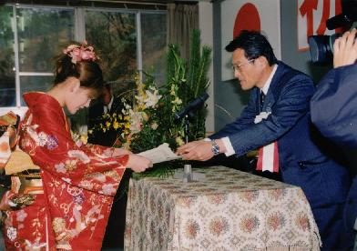

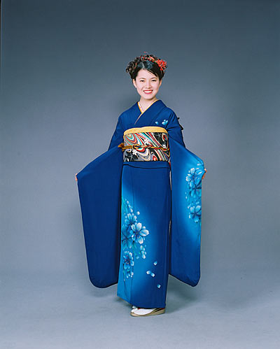




格助词「で」表示时间、空间、数量、价值的限度
含义
格助词「で」接在体言后面，可以表示时间、空间、
数量、价值等的限度。
成人式
用法
体言+で
例句
彼女は今年で二十歳です。
試験はあしたでわりです。
このかばんは五百元で買ったのです。
時間の都合で、今日はこれで終わります。
返回
二十歳の女性たち

